Slide 1
Mam-project 를 통한 암 검진사업 활성화 방안
광 양 시
Notes:
1

Slide 2
목 차
추 진 배 경
1
주 요 내 용
2
추 진 성 과
3
향 후 계 획
4

Slide 3
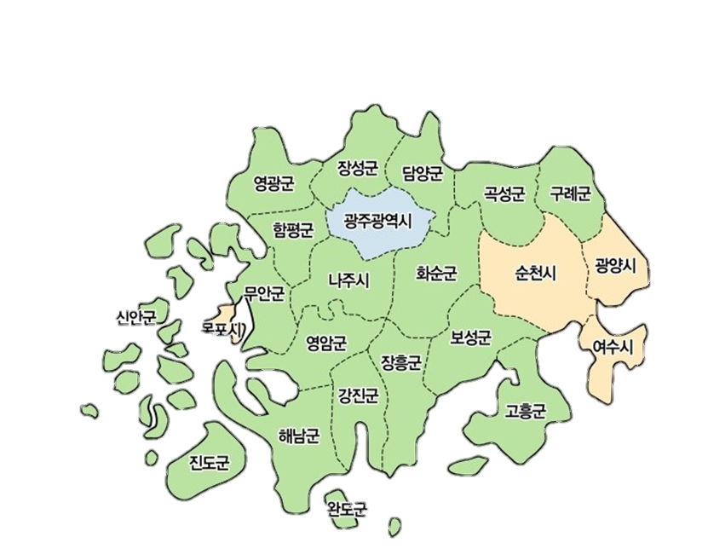
전라남도 행정구역도

Slide 4
광양제철소

Slide 5
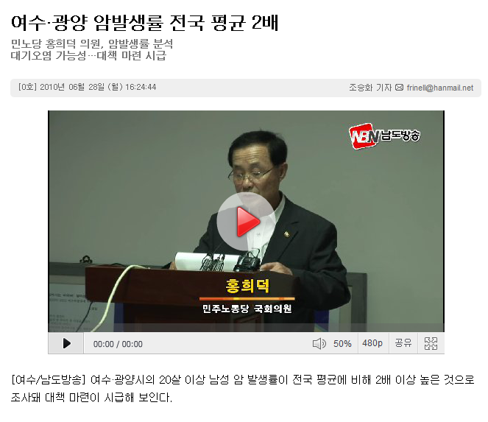
1. 추진 배경

Slide 6
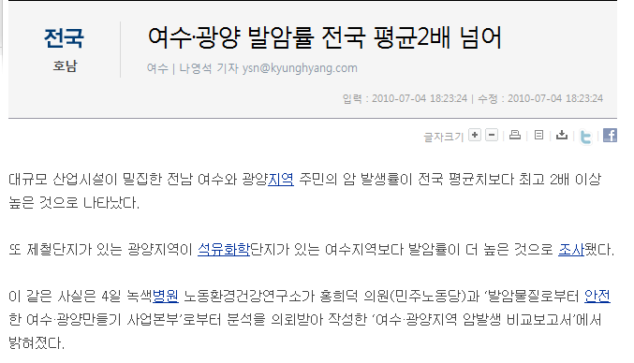
1. 추진 배경

Slide 7
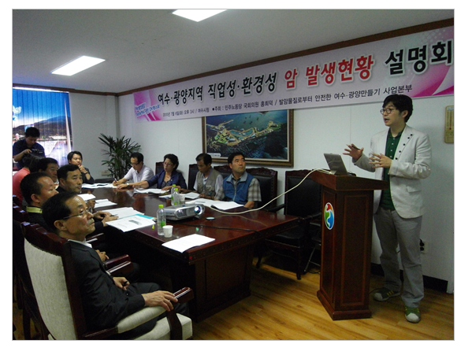
1. 추진 배경
연령표준화 암발생율(ASR) 도내3위

Slide 8
1. 추진 배경
2013년 국가암검진 수검률(의료급여수급권자)
기 관 명 | 대 상 자 | 수 검 자 | 수 검 율 | 순 위
전라남도 | 62,016 | 20,203 | 32.58
광양시보건소 | 2,042 | 456 | 22.33 | 22위
OO군 보건소 | 1,736 | 478 | 27.53 | 21위
OO시 보건소 | 7,349 | 2,041 | 27.77 | 20위
OO군 보건소 | 2,695 | 758 | 28.13 | 19위

Slide 9
1. 추진 배경
보건사업 우선순위 결정 – 암 검진사업(1순위)

Slide 10
국가 암검진사업 (차별화 시책)
Ⅰ.주민 참여형 Mam-project & Debriefing
Ⅱ. 현장 주민참여형 (PAOT) 암검진사업

Slide 11
2. 주요 내용
Ⅰ. 암수검율 향상을 위한
Mam-project추진

Slide 12
2. 주요 내용

Slide 13
2. 주요 내용

Slide 14
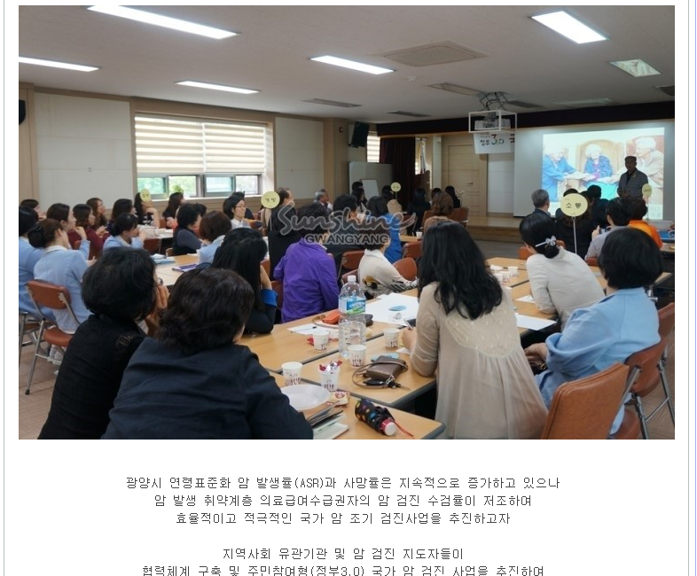
2. 주요 내용

Slide 15
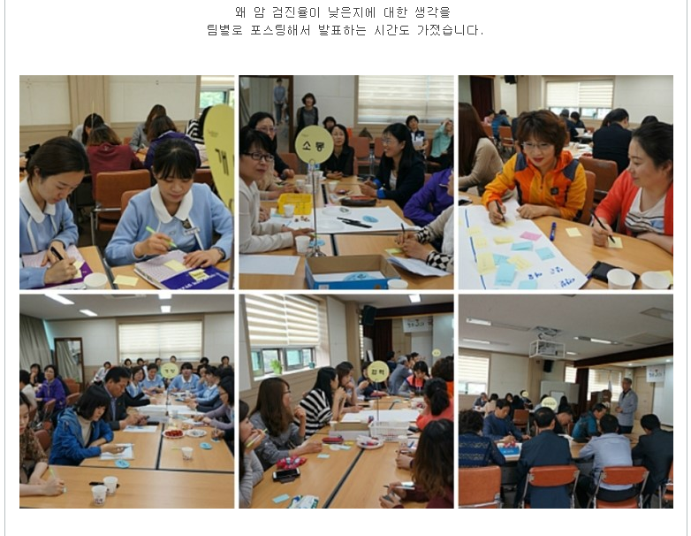
2. 주요 내용

Slide 16
Mam project란 ?

Slide 17
2. 주요 내용
행정
기업

Slide 18
2. 주요 내용
Mam project 추진 개요
일 시 : 2014. 5. 14. 14:00~17:00
장 소 : 보건소 회의실
참 석 : 72명(주민대표, 전문가, 유관기관,
보건지소, 보건진료소)
내 용 : 암 검진 지도자 위촉
암 검진 수검률 향상방안 토의

Slide 19
2. 주요 내용
Mam project 진행
팀 구성/Co-퍼실리테이터
공통과제 부여
과제 해결/ 지식 습득
팀별 프리젠테이션
질문 / 피드백
해결책 도출/ 공유

Slide 20
2. 주요 내용
암 수검율 향상 팀별 과제
ㄹㄹ
개방
여성암 수검율이 낮은 원인 분석
공유
유관기관과 검진기관 역할 및 연계방안
소통
농촌지역 주민 수검 인식전환 방안
협력
재가암환자 및 방문보건사업 연계 방안
정부3.0
의료급여수급자 수검율 향상 방안

Slide 21
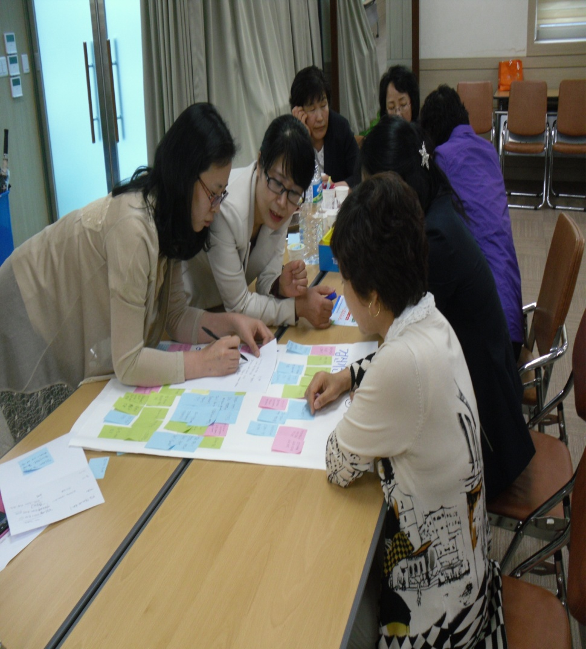
2. 주요 내용

Slide 22
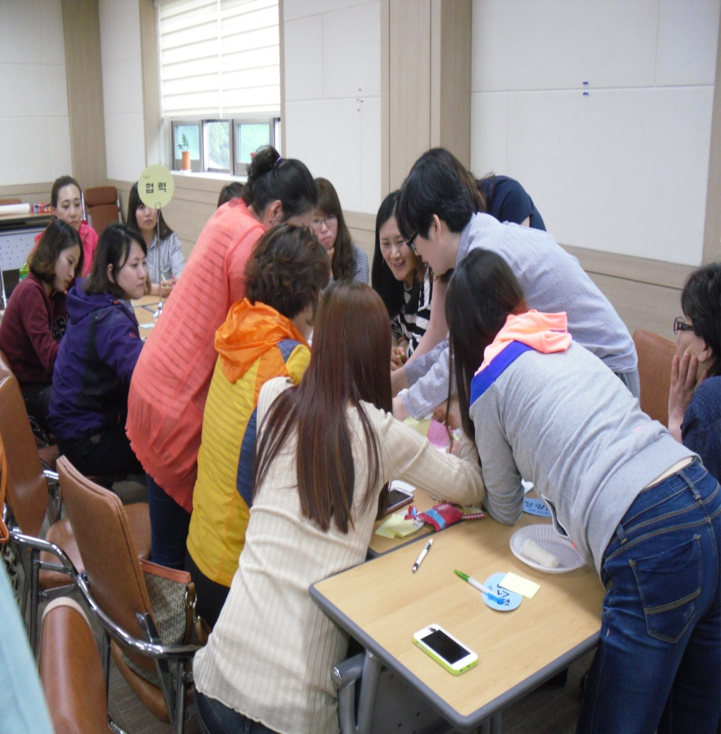
2. 주요 내용

Slide 23
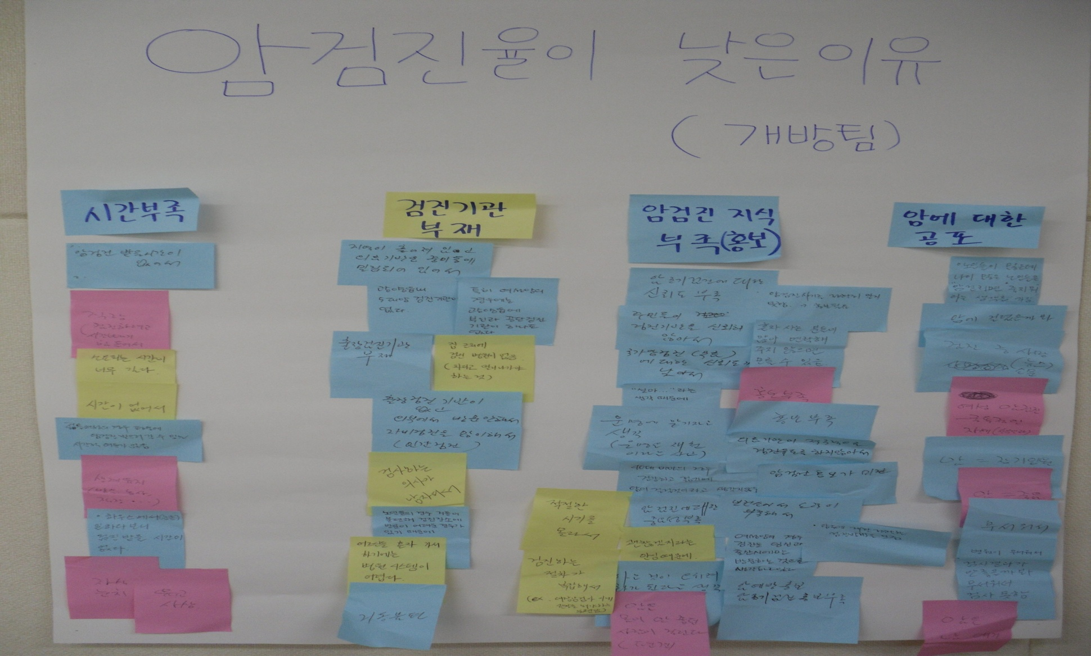
2. 주요 내용

Slide 24
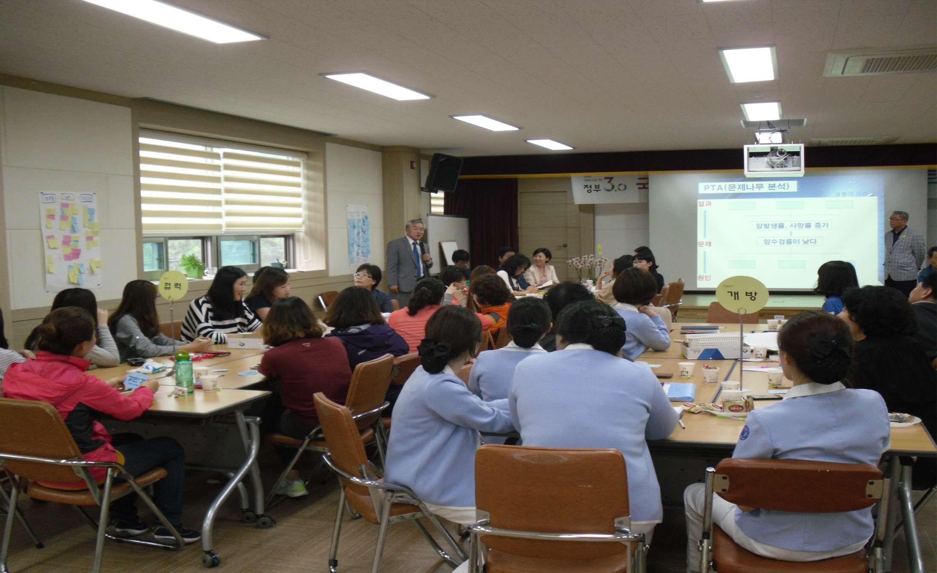
2. 주요 내용

Slide 25
2. 주요 내용
수검률 낮은 원인 토의 결과
읍·면 지역 여성 암 검진기관 인프라 취약
남자의사 기피, 여성 암 검진환경 중요
ㄹㄹ
개방
유관기관 연계활동 미약
검진기관의 품질과 친절도 문제
공유
고령자의 수검 필요성 인식도 매우 낮음
전화나 우편에 의한 홍보- 효과성 미약
소통
거동 불편자의 검진기관 이용 힘듬
생계가 어려워 시간내기 어려움
협력
국가 암 검진 사업(무료) 홍보 부족
암 검진과 진단에 대한 두려움
정부3.0

Slide 26
2. 주요 내용
유관기관 시각 발표(사례1)
1. 출장 검진기관 (00병원) 000
이장님의 권유에 따라 마을 수검율 좌우
수검률이 높은 지역- 지자체와 이장님들이
단결하여 협조
보건지소와 진료소에 목표 수검율을 배정필요

Slide 27
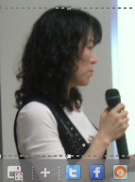
2. 주요 내용
유관기관 시각 발표(사례2)
2. 건강보험공단 000
관내 검진의료기관 인프라 취약
사업초기부터 유관기관의 협력 및 공동사업 필요
대장암 1차 검진방법에 대한 시민 홍보 강화

Slide 28
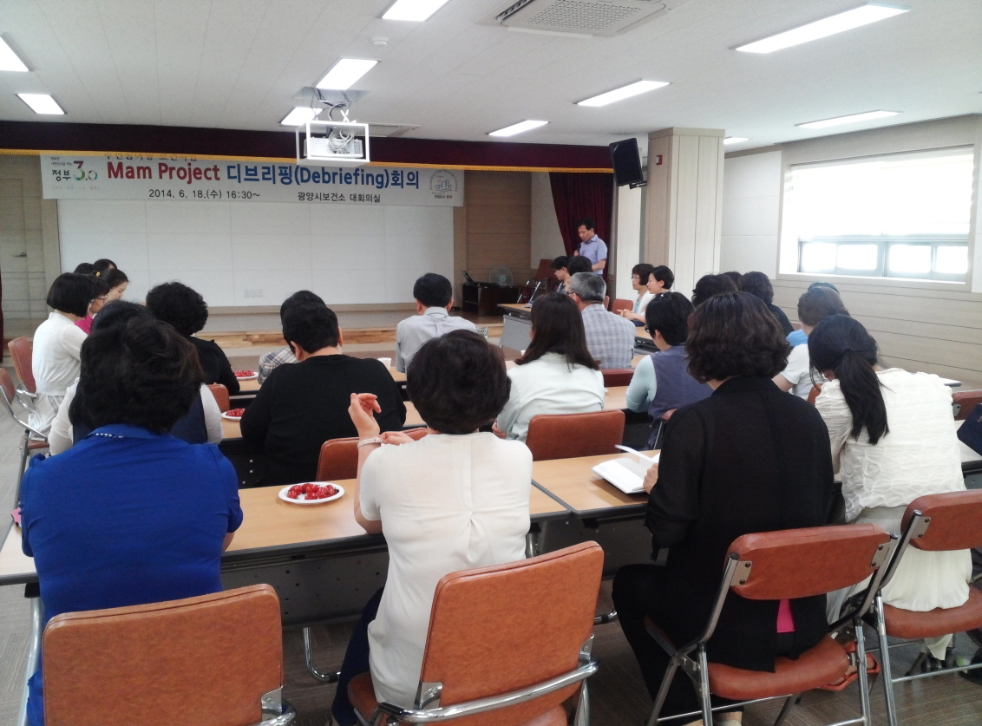
암검진사업Mam-project - 피드백

Slide 29
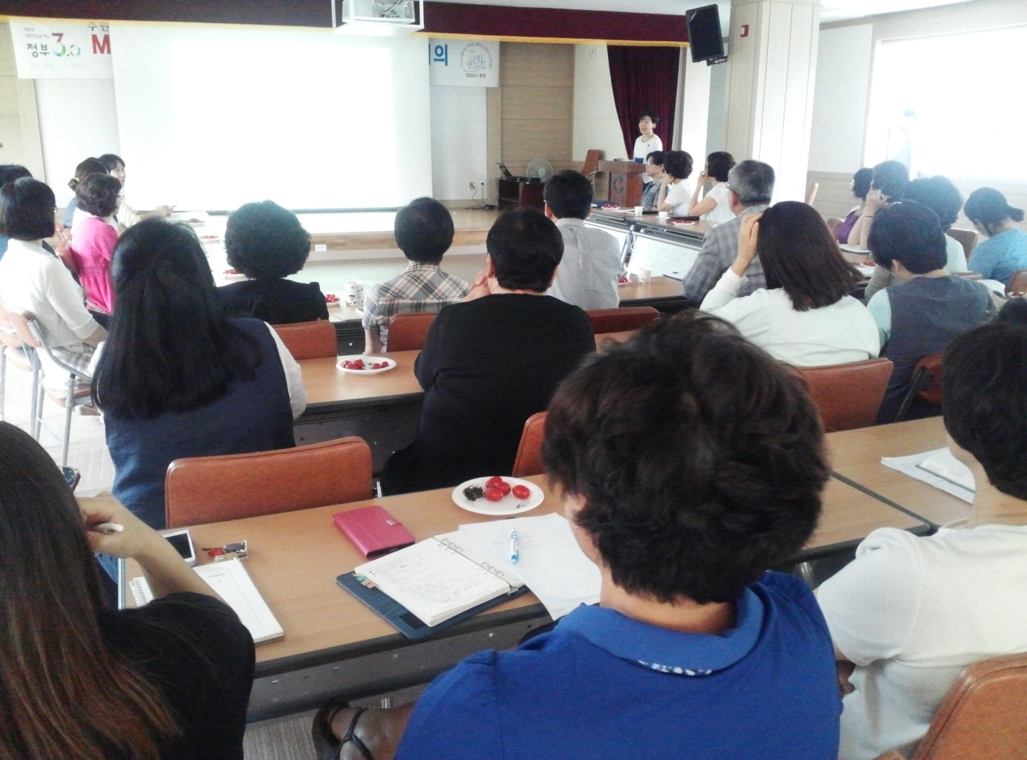
암검진사업Mam-project - 피드백

Slide 30
2. 주요 내용
Mam project 성과
충분한 공감대 조성 및 지역사회 역할 인식
낮은 수검율 원인 분석 및 사업 발굴 용이
소통과 협력을 통한 정부 3.0사업 효과제고
암검진지도자 47명 양성(주민대표12명)

Slide 31
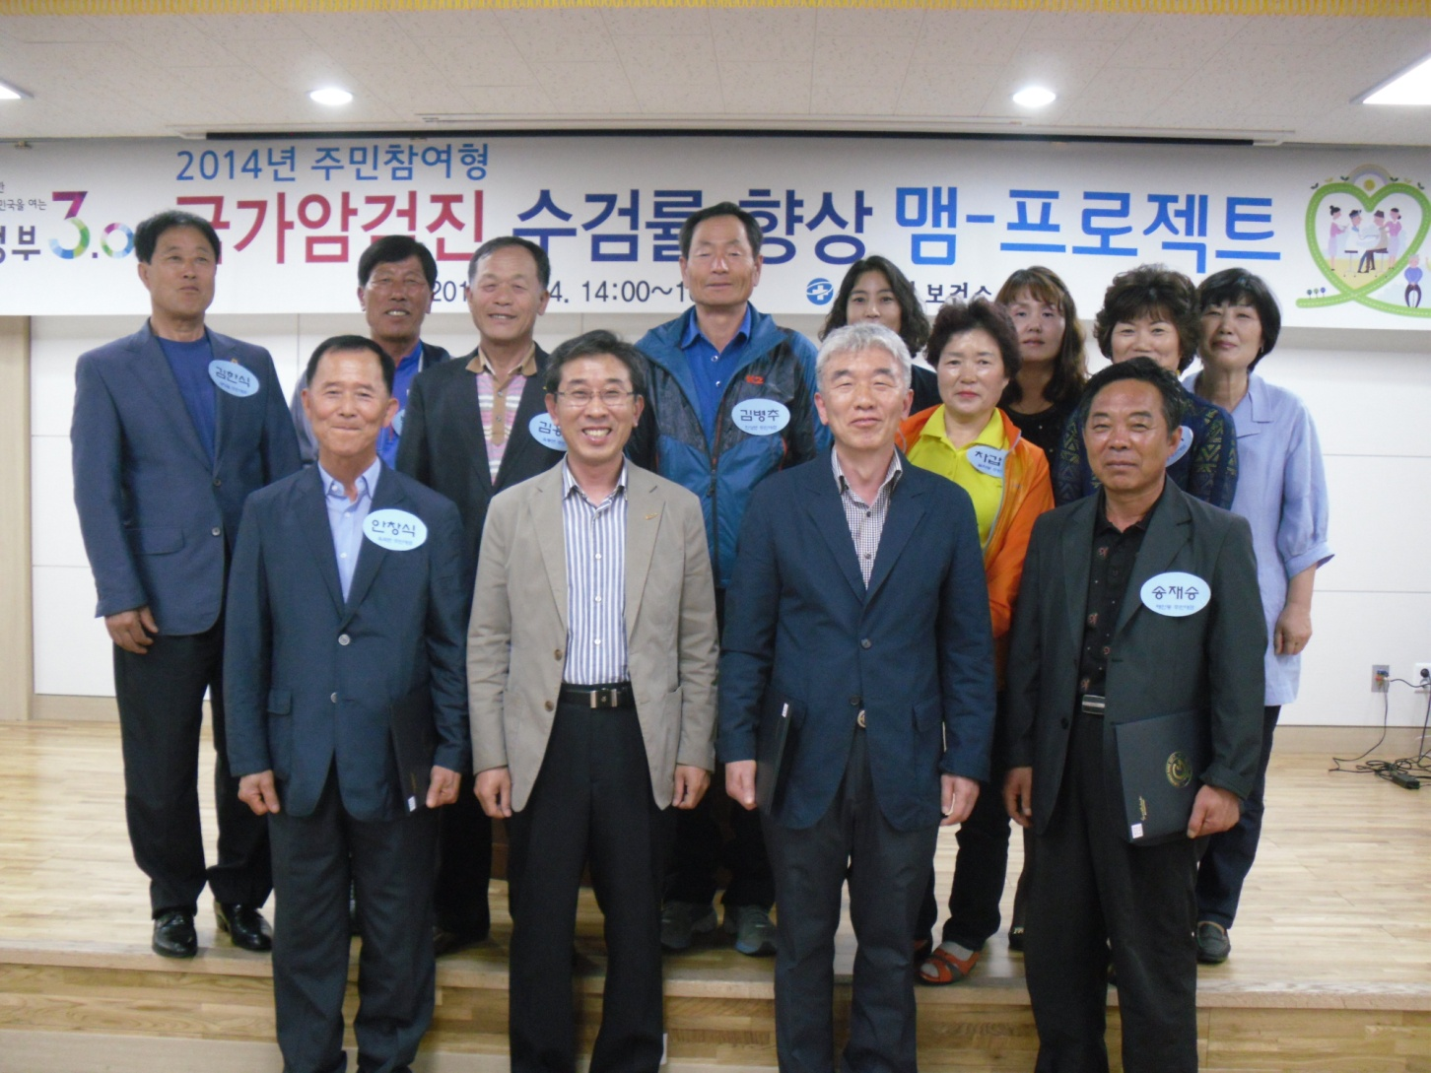
2. 주요 내용

Slide 32
2. 주요 내용
Ⅱ. 현장 주민 참여형 암 검진사업
(PAOT)
- checklist기법

Slide 33
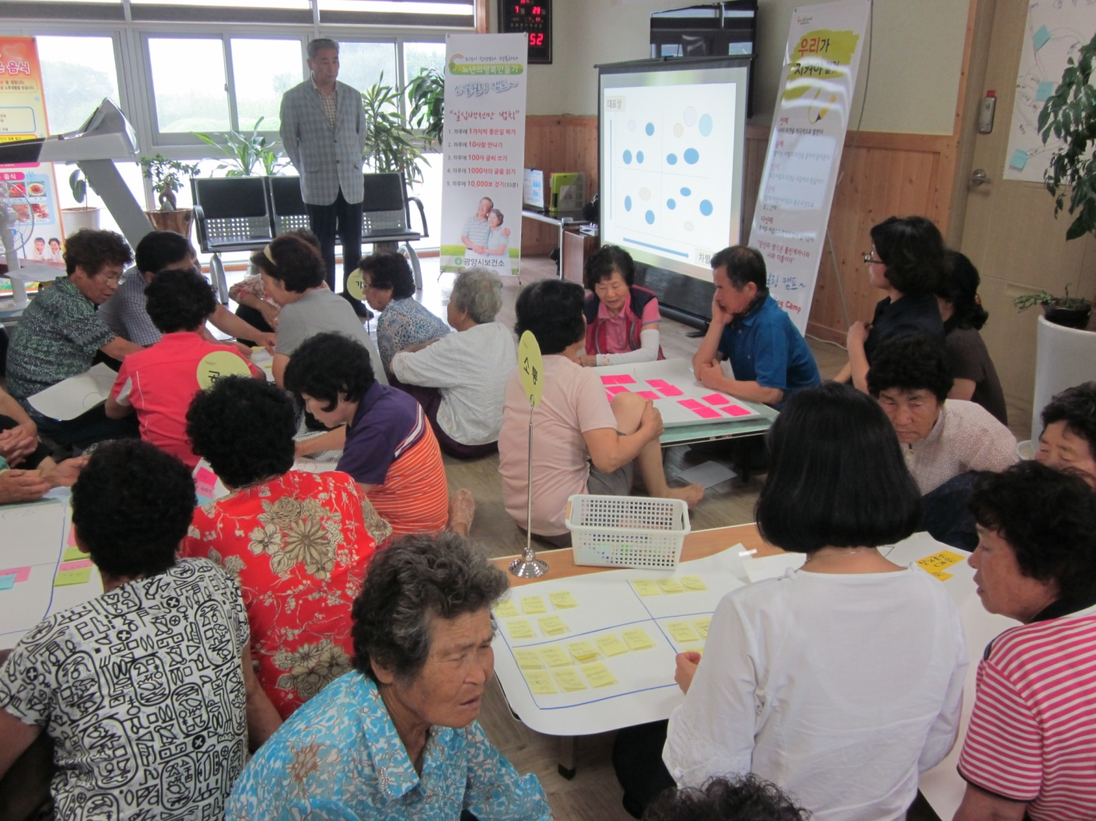
국가 암 사업 대상자 - 의료취약계층

Slide 34
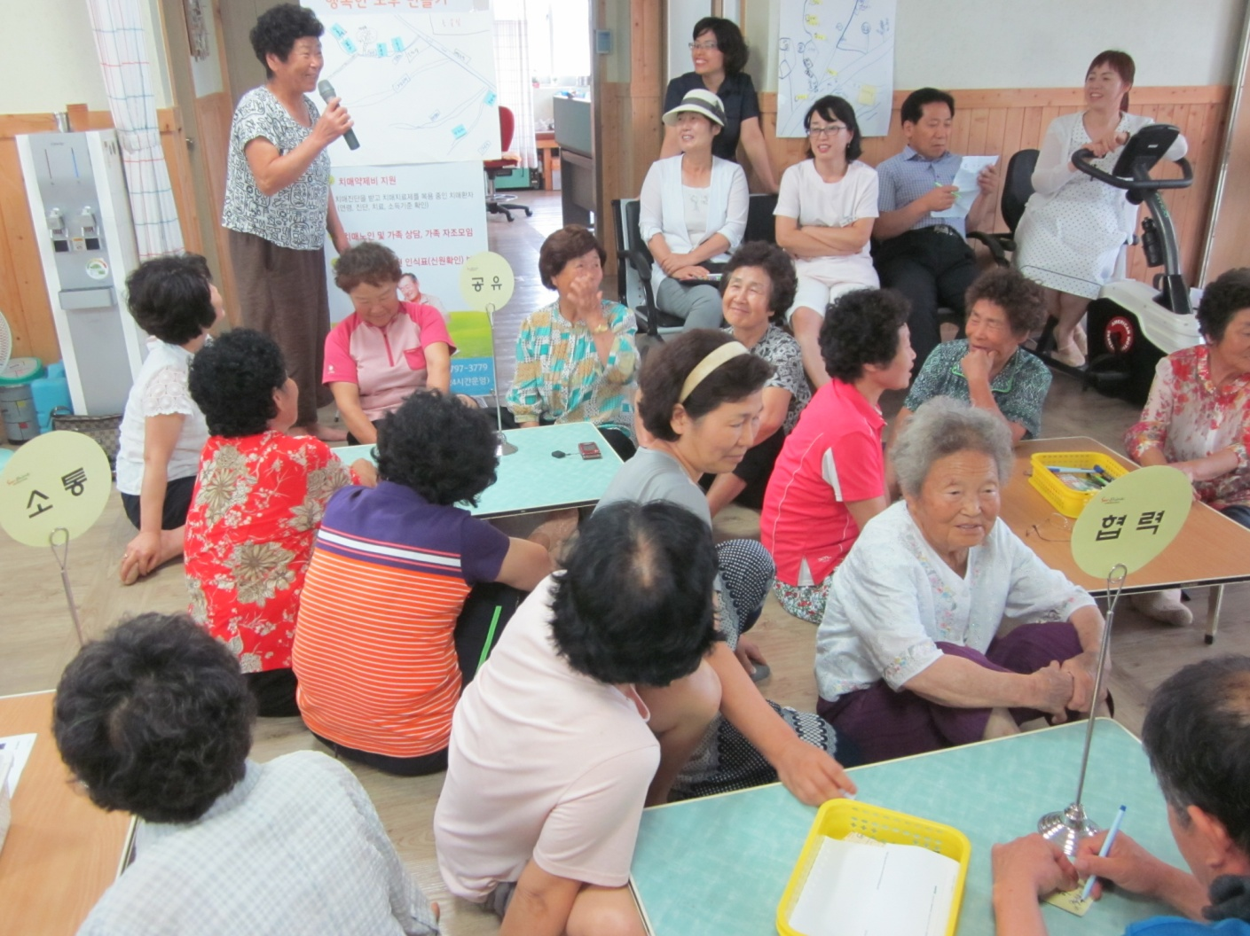
국가 암 사업 대상자 - 의료취약계층

Slide 35
2. 주요 내용
주민 참여형 암 검진사업(PAOT) - Checklist
일 시 : 2014. 5. 16.(금)
장 소 : 광양읍 (칠성아파트)
참석대상 : 아파트 부녀회원
내 용 : 암 검진율 저하요인 파악

Slide 36
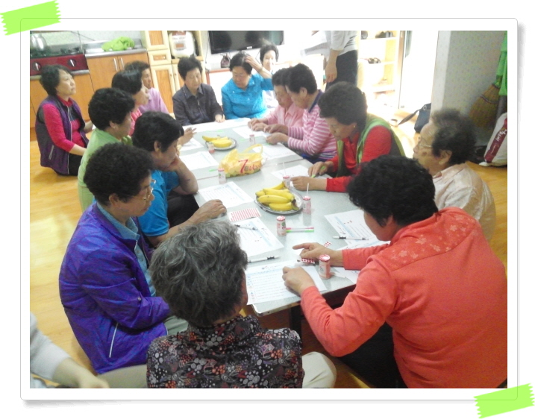
현장주민 참여형 암 검진사업(check-list기법)

Slide 37
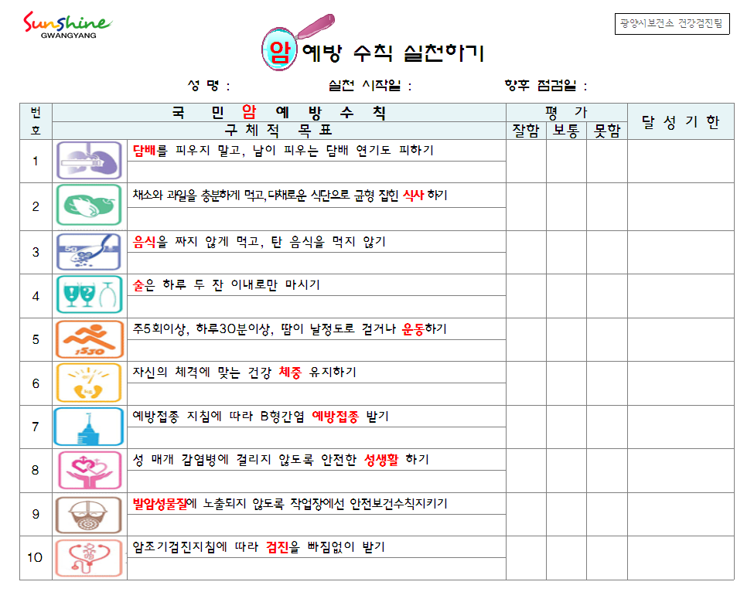

Slide 38
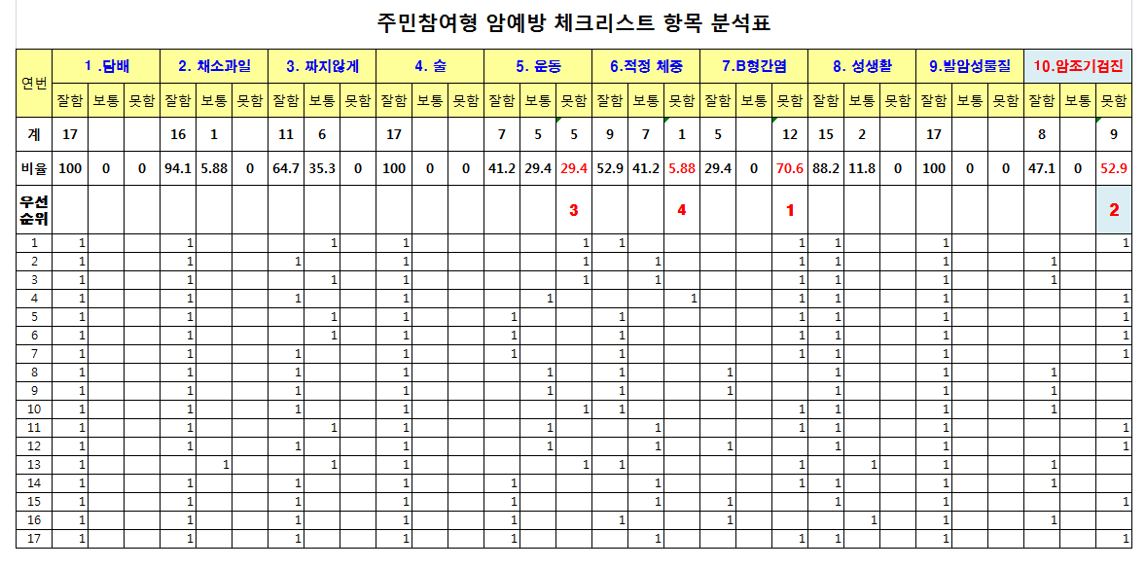

Slide 39
2. 주요 내용
암 검진 사업 역할 분담
주민 활동영역
보건소 역활
`
`
의료급여 수급자 1:1면담
장소협조, 마을방송, 홍보
거동불편자 보조
플래카드 및 홍보 활동
암 검진의 중요성 교육
대장암 홍보물(구충제)배부

Slide 40
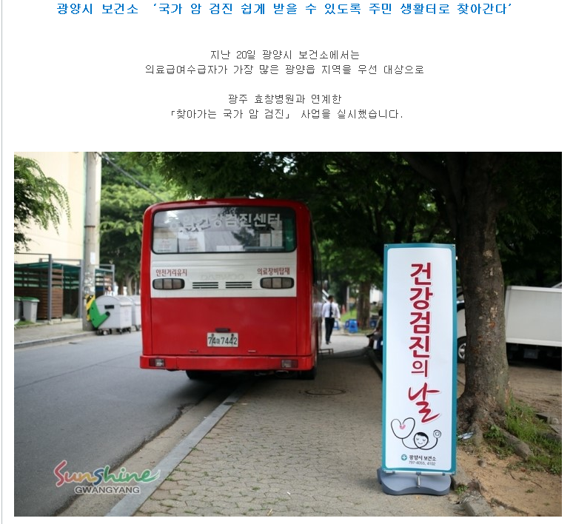
2. 주요 내용

Slide 41
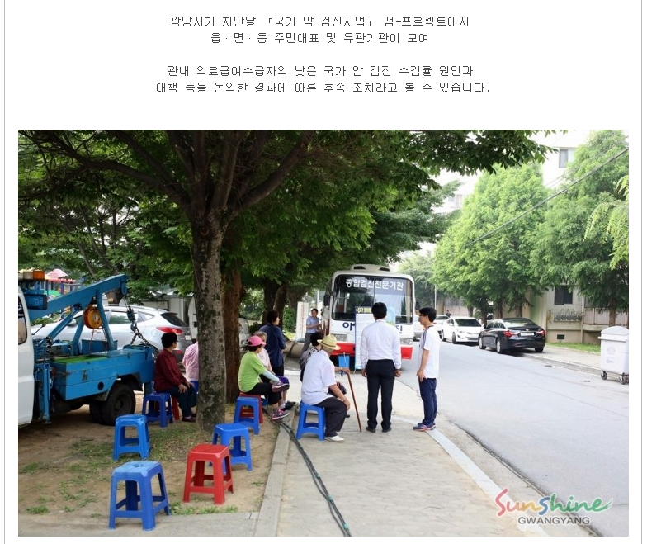
2. 주요 내용

Slide 42
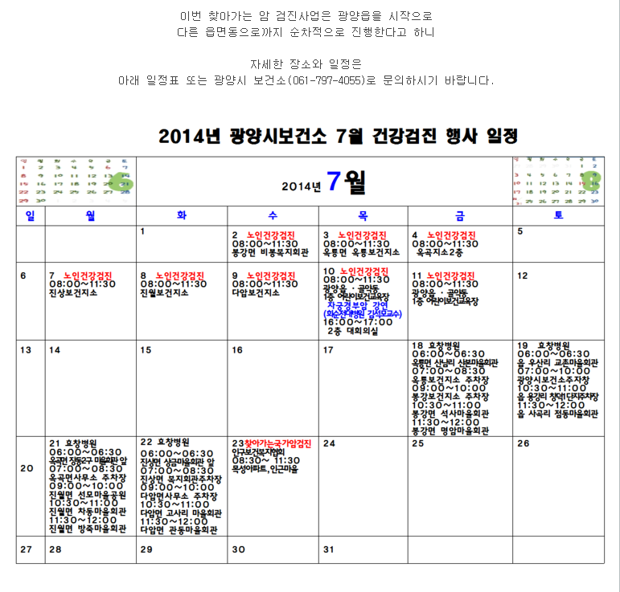
2. 주요 내용

Slide 43
2. 주요 내용
현장 주민 참여형 사업성과
암 예방 실천방법 지도 및 의지 부여
주민이 직접 검진대상자 홍보로 수검율 향상
평소 검진인원의 300%이상 거양(96명)

Slide 44
3. 추진 성과
수검율 향상을 위한 다각적 방법 활용
업무추진을 위한 역량 및 리더십 함양
타인의 관점에서 효율적인 사업 추진
주민들의 참여의지 및 토론문화 형성

Slide 45
3. 추진 성과
2014년 의료급여 수급권자 암 검진 수검율
구 분 | 순 위 | 수 검 율 | 비 고
2013년도 | 22위 | 16.59% | 13.11월기준
2014년도 | 10위 | 24.22% | 14. 11월기준

Slide 46
3. 추진 성과

Slide 47
4. 향후계획
주민대표 암 검진지도자 지속적 활용
보건관계 공무원 비젼공유(공감대 형성)
주민 및 직원의 창의적 아이디어 도출

Slide 48
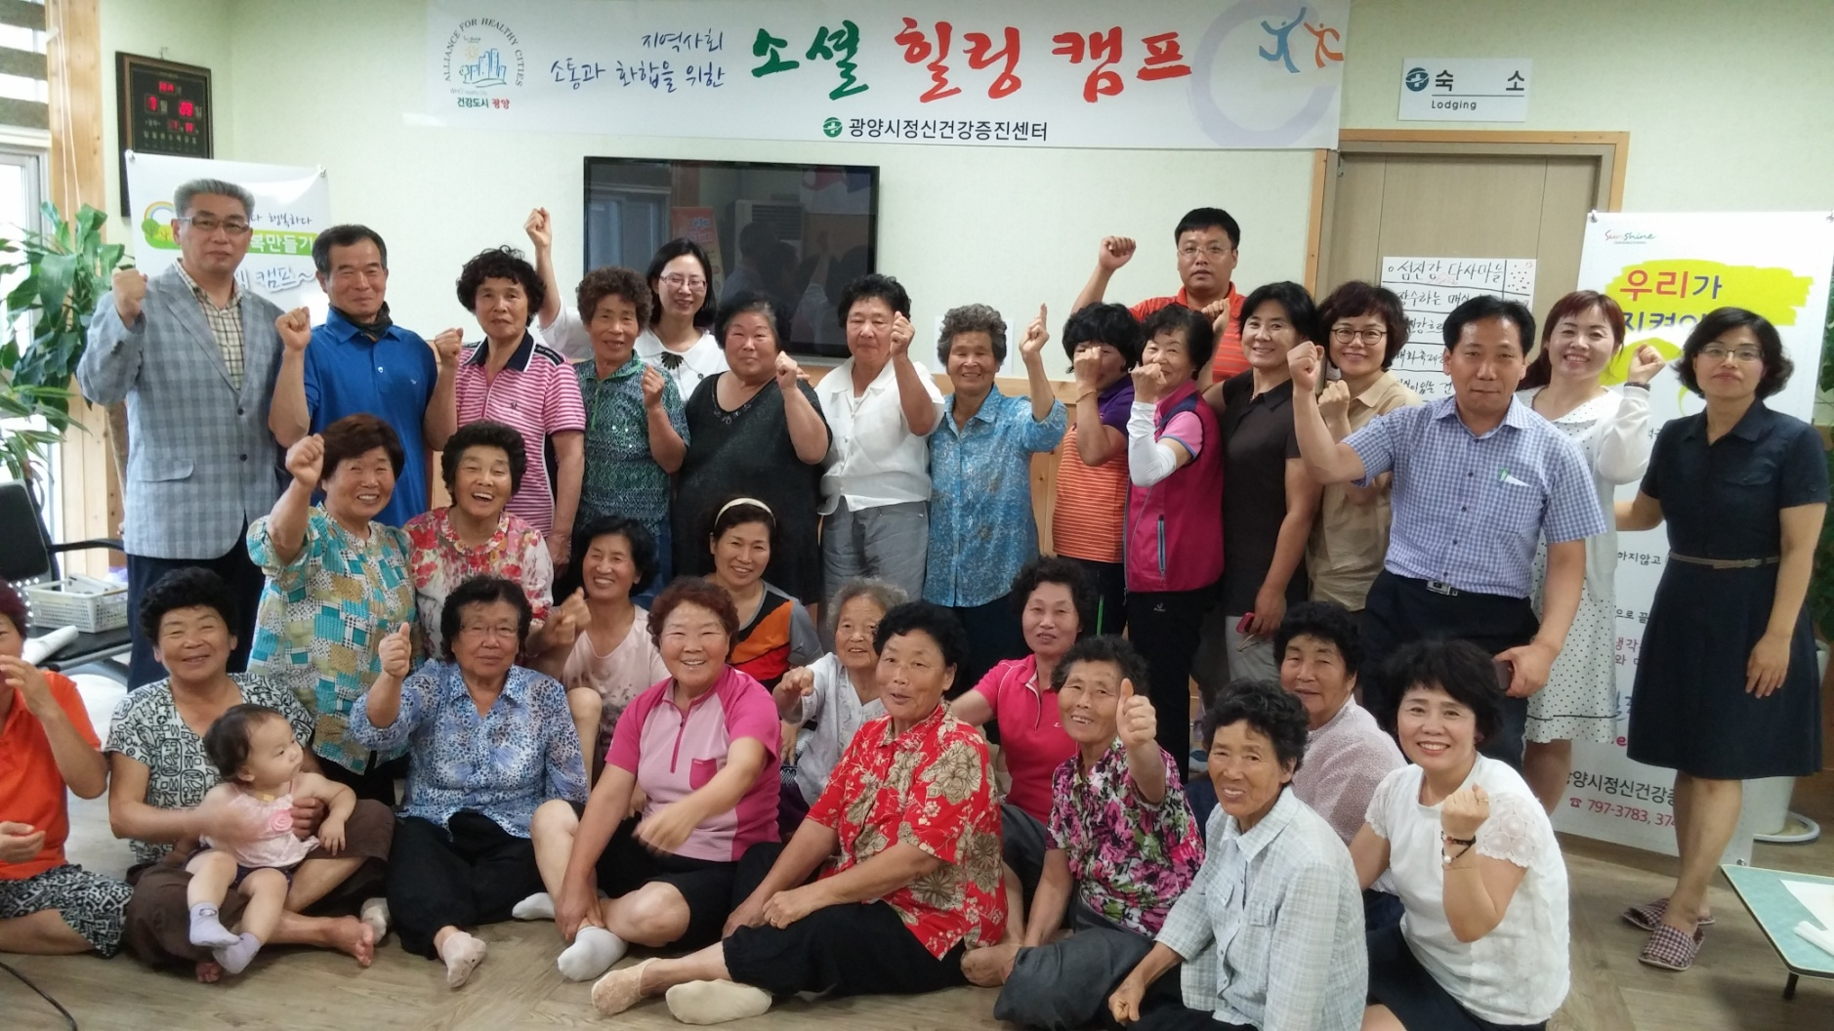
암검진은 우리가족의 힐링!

Slide 49
국가 암 관리 사업에 열정적인
여러분 모두를
사랑합니다~~~

